Slide 1

Säsongen 2018
  Ny säsong för killarna med fortsatt utveckling på och utanför planen
  Vi kommer att hålla utvecklande och roliga träningar med mycket lagarbete, kamratskap och att enskilt lyssna, lära och öva.
  Spel med 9-mannalag innebär att vi kommer att fokusera på positionsspel och mycket passningsspel.

Slide 2
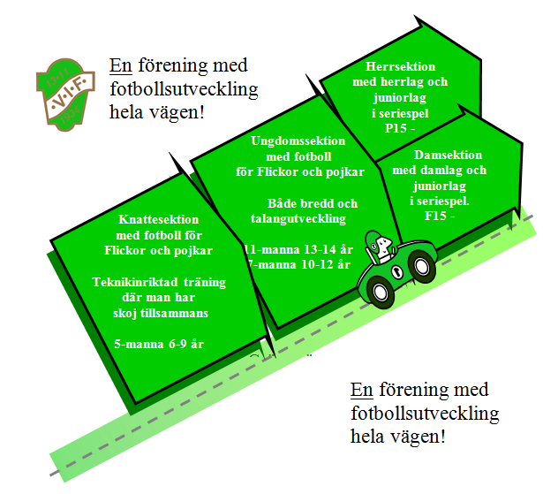

Notes:
Nivåanpassning – Klubbens filosofi och vår filosofi
Foppas filosofi
Olika positioner gäller, men kan vara svårt ibland
Lite högre krav på och utanför plan

Slide 3
Straff på träning
Straff på match
Lek -Under mina vingar kom
En mot en
Småspel 3 man
Uppvärming -doppboll
Seriematch
Finalspel
VM-final
Vad är viktigt i olika situationer?
Vinna-Träna-Tävla
Inlärning i olika situationer
Notes:
Målet är att lära sig olika saker inom fotboll.
Vad ska dom kunna inför nästa år?
Vad skall de kunna om 3 år osv?

Slide 4
Föreningsråd och arbetsgrupper
Styrelse
7-8 ledamöter
Föreningsråd
1 repr/lag och styrelsen
Fotbollgrupp
Dam, herr, ungdom, knatte, material
6 pers
Hälsa & Säkerhet
Sjukvård, rehab, krisgrupp
3 pers
Evenemang & ekonomi
Cuper, avslutning, Våmbsdag, match, fest, Sponsr, försäljn
? pers
Utbildning
Ledare, domare
4 pers
Kommunikation
Hemsida, media, IT, sociala medier, intern. 4 pers
Kansli
Inkl klubbstuga och anläggning
Per + 2 pers
Notes:
Föreningens uppbyggnad
Vårt ansvar

Slide 5
Spelarna
Föräldrar
Tränare
Matchgrupp
Domaransv.
Medverkar och instruerar
Matvärdar
Kioskansv
Klädförsäljning
Burkinsamling
Föräldrarrepressentant
Aktiviteter
Kontakt föreningen
Föreningskontakt
Ekonomi
Matchrapporter
Lotter
Bokar inför match
Ger betalt, skriver kvitto
Hemma match
Borta match
Närvarokontroll
Bokar cuper
Föräldramöten
Lagledare Admin
Hemsidan
Hemsidan
Planerar uppvärmning och fys
Vi dömer själva -08
Vårt lag
23 st
Jocke W
Ulf A
Henke W
Fredrik G
Martin K
Dennis B

Slide 6
LAGEN
Lag Jocke W start tisdag
Hugo W
Melvin D
Anton
Gustav F
Hampus J
Hugo S
Gustav S
Noel
Ludvig K
Alexander
Elis
Lag Ulf start torsdag
Adam
Nils E
Melvin W
Johannes
Oliver
Oskar
Axel
Ivar
Philip
Arvid G
Ludvig A
Gustav N

Slide 7
Lagkassa

Slide 8
Träningar
  V18-V39
  Måndagar 17:30-19:00 Claesborg
  Onsdagar 17:30-19:00 Claesborg
  Fredag 17:00-18:30 Södermalms IP
  Sommaruppehåll
  V28-V31
    Målvaktsträningar kommer att finnas under säsongen

Slide 9
Seriespel
Vi spelar med 1st 9-manna lag i div 7 Norra kompisligan
Vi spelar med 1st 9-manna lag i div 8 Skövde kompisligan
Samtliga spelare kommer att rulla runt i både 9 manna serierna.
Två fasta lag maj ut, som sedan utvärderas…….
Lagen och matchtider är upplagt på laget.se
Träning kommer att pågå för de killar som inte är på match på vardagarna.

Slide 10
Cuper P05 – 2018
    GIF cupen, Tidaholm 28-29/4 – 9-manna med 2 lag anmälda*
    Upptaktscup med mål att börja tänka fotboll efter vintern och få ihop lagen, Boende hemma
    Skadevi , v26 Skövde 29/6 – 1/7 – 9-manna 2 lag anmälda*
    Boende gemensamt i lokal, önskemål från grabbarna.
    Förslag på boende önskas, samt 100% engagemang från föräldrarna.
    Forvardcupen, v32 Örebro 10-12 Augusti– 9-manna – 2 lag anmälda*
    Två övernattningar i skola och gemensam cup med övriga lag i Våmb
    Vi tittar på en avslutnings cup nån gång v40
    * Klubben betalar laganmälan för två cuper vi återkommer med kostnader för övriga cuper

Slide 11
Samarbete med -04 och -06
-04 spelar 11-manna
-06 spelar 9-manna och 7-manna
-05, tränare tar ut lämpliga spelare
P05:s träningar, seriespel samt cuper kommer alltid i första hand

Slide 12
Laget.se
All information kommer att finnas här.
Viktigt att vi har era mail adresser
Finns även som ”app” till telefon,läsplatta
Använd supporten som finns, den är kostnadsfri
Bilder på hemsidan

Slide 13
Åtaganden -ungefär 2-3 pass per barn
    Våmbs medlemsråd (3+3 möten ca 1 timme)
    Lagvärd stöd till tränare vid cuper m.m
    Våmbsdagen
    Grönvita rabbatten 10 st/barn
      Varje spelare säljer 10 rabatthäften var. 150kr / spelare går till lagkassan och resten till föreningen. Friköp = 850kr
    Försäljning kläder/kryddor
      Laget bestämmer själva vad de vill sälja och när dock senast 1 Juli. 200kr / spelare går till föreningen , resten sätts in på lagetskassa. Friköp=200kr
    Kiosk
      Vecka 26 Skadevi
    Tipsprommenad 20:e maj
    Tipsprommenad :e juni
    Fixardag Våmb oktober
    Skövde Futsal cup (Arenan)
    Extra lagkassa tex panta burkar och flaskor?

Slide 14
Diverse
Kläder
https://www.stadiumteamsales.se/vambsif/fotboll
Bilder på hemsidan
Regler för SMS slingan
Meddelande senast 21:00
Endast saklig information

